Slide 1
Городской методический семинар «Лаборатория педагога-организатора» Тема выступления: «Организация детского оздоровительного лагеря на базе образовательной организации. Из опыта работы МБОУ СШ №14» Подготовил: Истомина-Галаджян А.А., педагог-организатор

Slide 2
Нормативно-правовая база организации ДОЛ
СанПиН 2.4.4.2599-10 Гигиенические требования к устройству, содержанию и организации режима работы в оздоровительных учреждениях с дневным пребыванием детей в период каникул
СанПиН 2.4.5.2409-08 Санитарно-эпидемиологические требования к организации питания обучающихся в общеобразовательных учреждениях, учреждениях начального и среднего профессионального образования
СанПин 2.3.6.1079-01 Санитарно-эпидемиологические требования к организации питания, изготовлению и оборотоспособности в них пищевых продуктов и продовольственного сырья
Санитарно-эпидемиологическое заключение на образовательную деятельность учреждения, на базе которого организовано ЛОУ
приказ директора школы об организации ЛОУ с указанием сроков работы лагеря
штатное расписание и списочный состав сотрудников
договор на медицинское обслуживание
договор на организацию питания
договор о проведении дезинфекции, дезинсекции, деротизации в помещении и на территории ЛОУ
протокол исследования воды и почвы

Slide 3
Подготовительный этап организации ДОЛ
проведение совещаний при директоре и заместителе директора по воспитательной работе по подготовке школы к летнему отдыху детей
подбор кадров для работы в ДОЛ
составление необходимой документации для деятельности лагеря (план-сетка, положение, должностные обязанности, инструкции т.д.)
сбор заявлений с родителей
проведение родительского собрания, заключение договоров с родителями
разработка программы деятельности ДОЛ
размещение на сайте ОО информации о работе лагеря

Slide 5
Цель программы ДОЛ:
Создание условий для развития личности ребенка, полноценного отдыха, оздоровления детей, развитие их внутреннего потенциала, содействия формированию ключевых компетенций воспитанников на основе включения их в разнообразную, общественно-значимую и личностно-привлекательную деятельность

Slide 6
Задачи программы:
оздоровление детей и сплочение детского коллектива
закрепление правил личной гигиены отдыхающих, воспитание аккуратности, дисциплинированности
воспитание навыков культурного поведения, этикета, бережливости
воспитание чувства личной ответственности у детей за свои дела и поступки
развитие познавательной активности и интересов
развитие ловкости, развитие интересов к игровой деятельности

Slide 7
Этапы работы ДОЛ с дневным пребыванием детей
Организационный этап
Основной этап
Заключительный этап

Slide 8
Детский оздоровительный лагерь на базе МБОУ СШ №14 Агентство детского отдыха «Роза ветров»

Slide 9
Итоговая таблица за неделю
Критерии | Экспедиция №1 | Экспедиция №2 | Экспедиция №3 | Экспедиция №4
Недельное задание | 9 | 10 | 10 | 8
Пунктуальность | 10 | 9 | 8 | 10
Активность | 10 | 10 | 10 | 10
Дисциплинированность | 10 | 9 | 10 | 10
Итого | 39 | 38 | 38 | 38

Slide 10
Ассоциация исследователей мира

Slide 11
Направления программы

Slide 12
Спортивно-оздоровительное направление
утренняя зарядка
спортивные игры
игры на свежем воздухе
подвижные игры
кислородные коктейли
витаминизация пищи
напиток из шиповника
употребление в пищу йодированной соли
солнечные ванны
воздушные ванны
встречи с медицинским работником
влажная уборка, проветривание

Slide 13
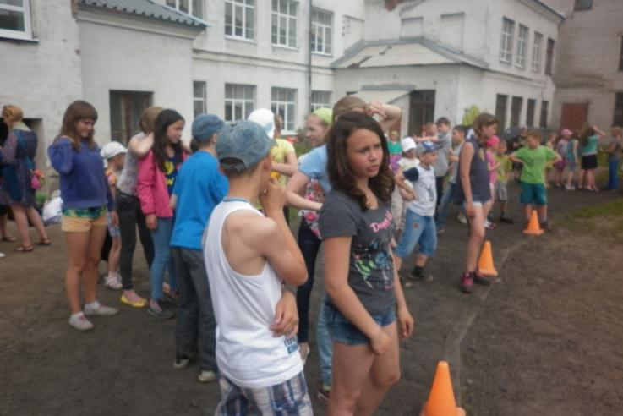
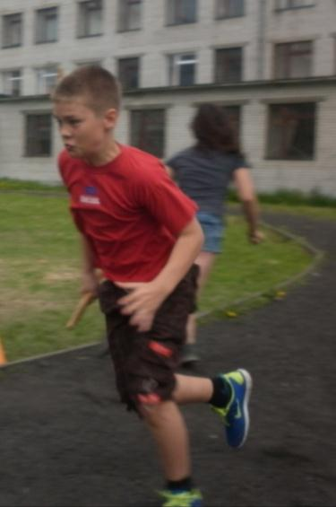
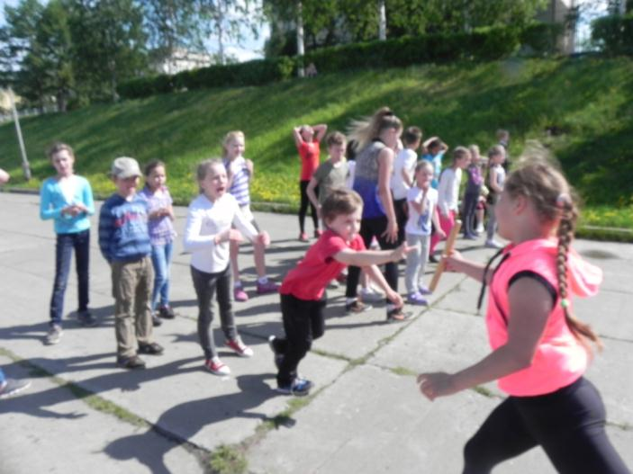
Веселые старты

Slide 14
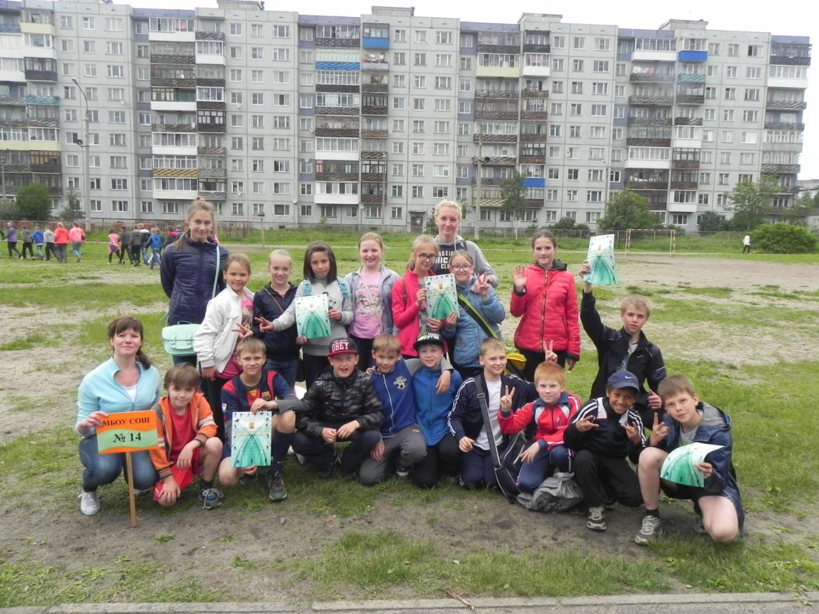
I место в Октябрьском округе

Slide 15
Художественно-эстетическое направление
коллективно-творческая деятельность
участие в мероприятиях
работа творческих мастерских
экскурсии, музеи
конкурсы
концерты

Slide 16
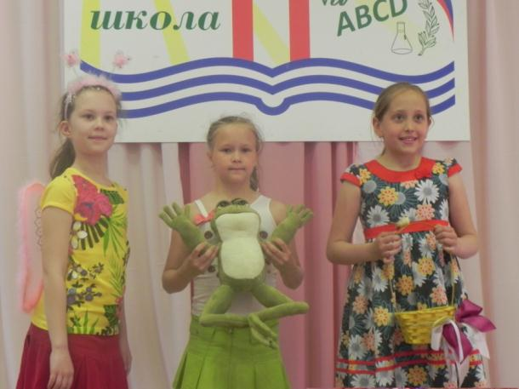
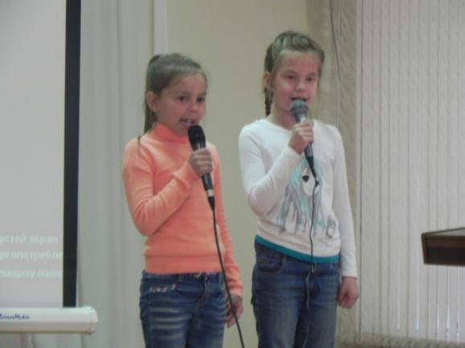
Творческий конкурс «Минута славы»

Slide 17
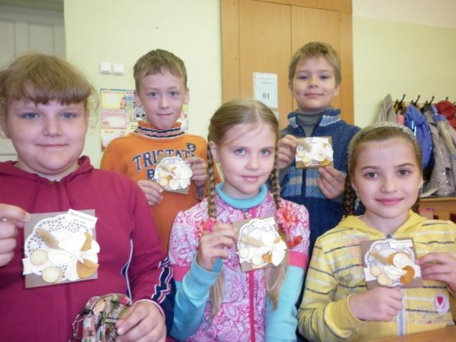
Мастер-классы

Slide 18
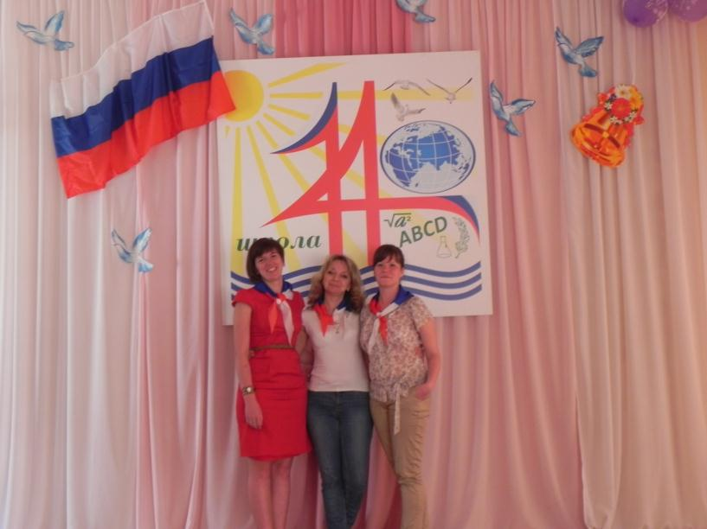
Патриотическое направление
посещение музеев
беседы
игры

Slide 19
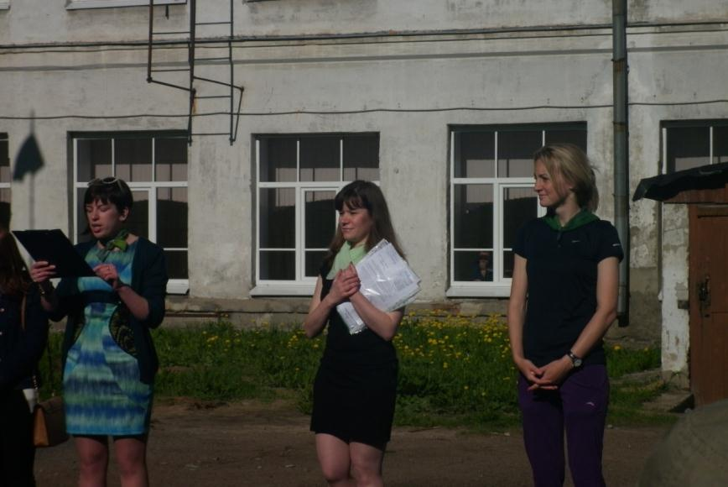
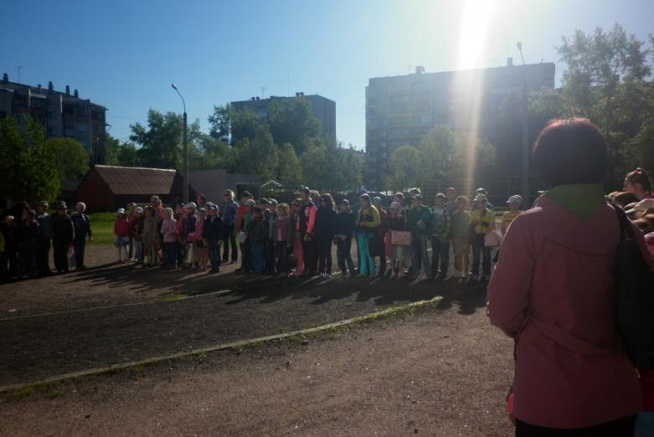
Торжественная линейка

Slide 20
Посещение афгано-чеченского мемориала
Посещение афгано-чеченского мемориала

Slide 21
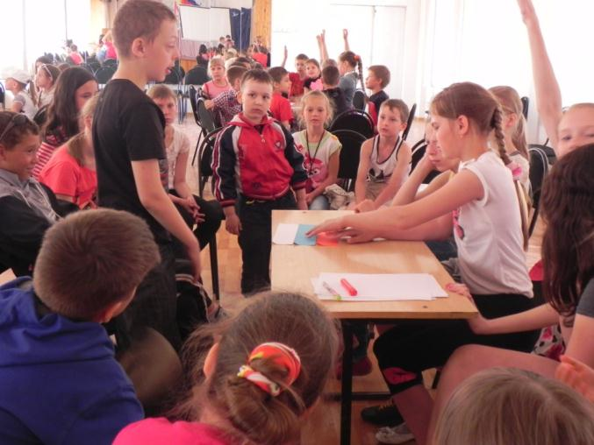
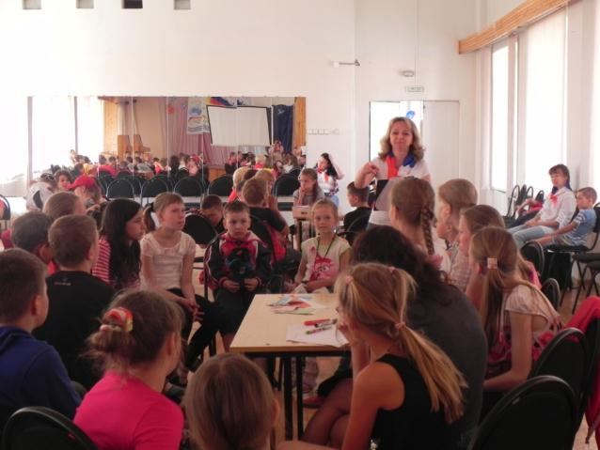
12 июня - День России

Slide 22
Участие в митинге, посвященном Дню Памяти и скорби

Slide 23
Экологическое направление
уборка и облагораживание пришкольной территории
создание трудовых бригад в отрядах
озеленение пришкольной территории

Slide 24
Наша клумба

Slide 25
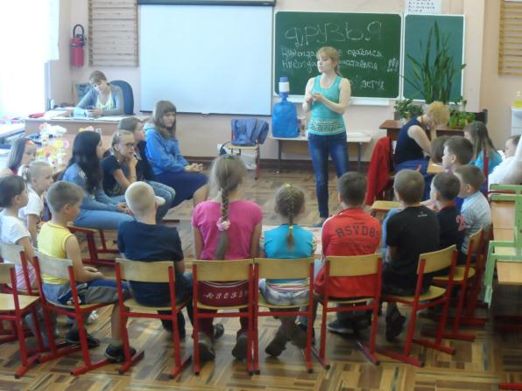
Социально-психологическое направление
выпуск школьной газеты
индивидуальные беседы
групповая работа

Slide 26
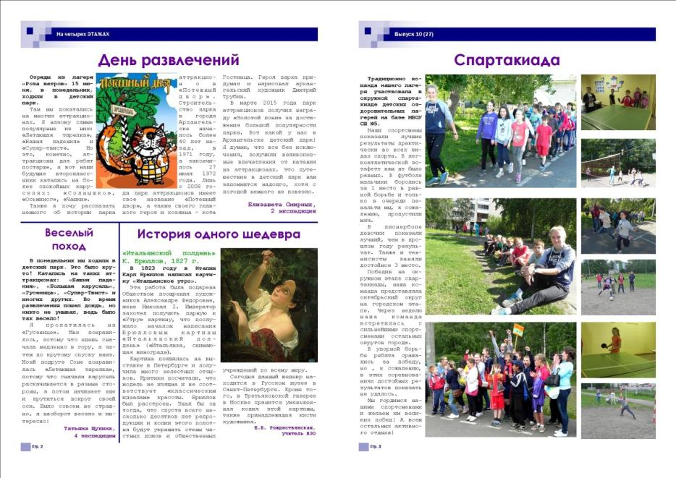

Slide 27
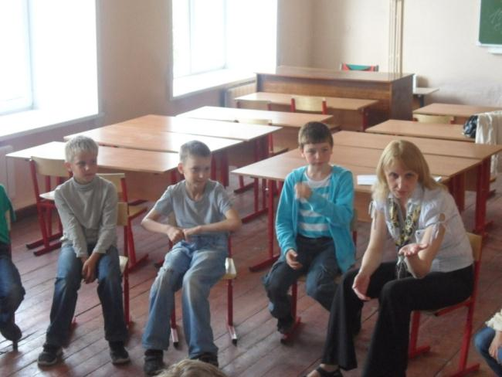
МАСТЕРСКАЯ ОБЩЕНИЯ «Я+ТЫ=МЫ»

Slide 28
Организация взаимодействия ДОЛ с учреждениями города
ГИБДД
Департамент образования
Кинотеатр «Русь», «Искра»
Детская поликлиника
МУ «ЦЗПН «Душа»
Центр «Патриот»
АГКЦ
Агентство детского отдыха
«Роза ветров»
Государственный академический северный народный хор
ДДЮТ
Архангельский областной дом молодёжи
ВДПО
«Рыжий театр» Актерский дом

Slide 29
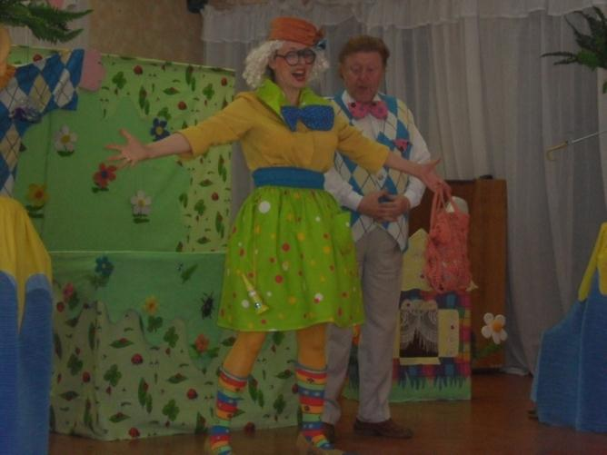
Игровая программа «Веселые каникулы»

Slide 30
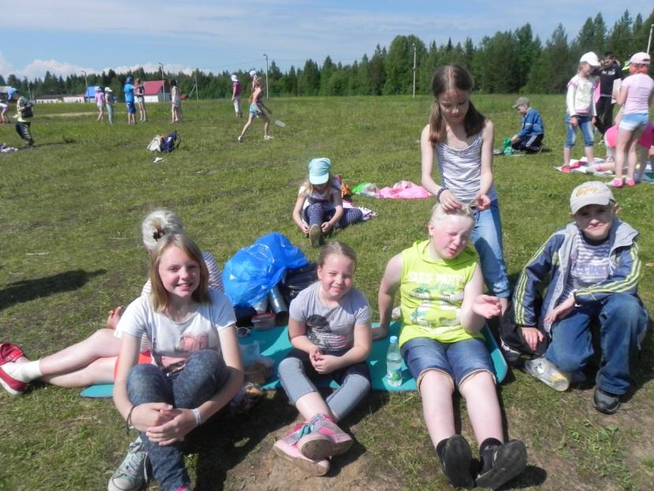
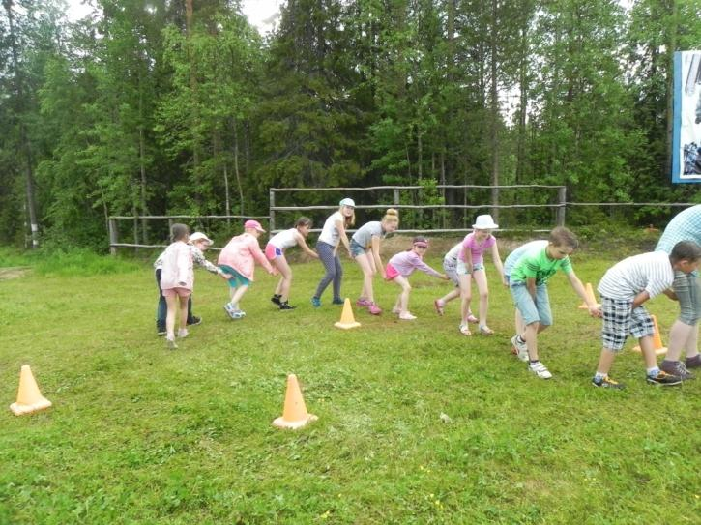
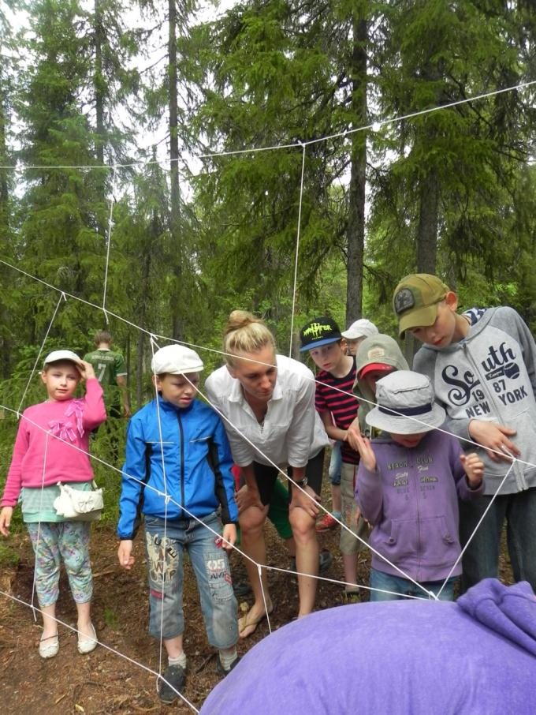
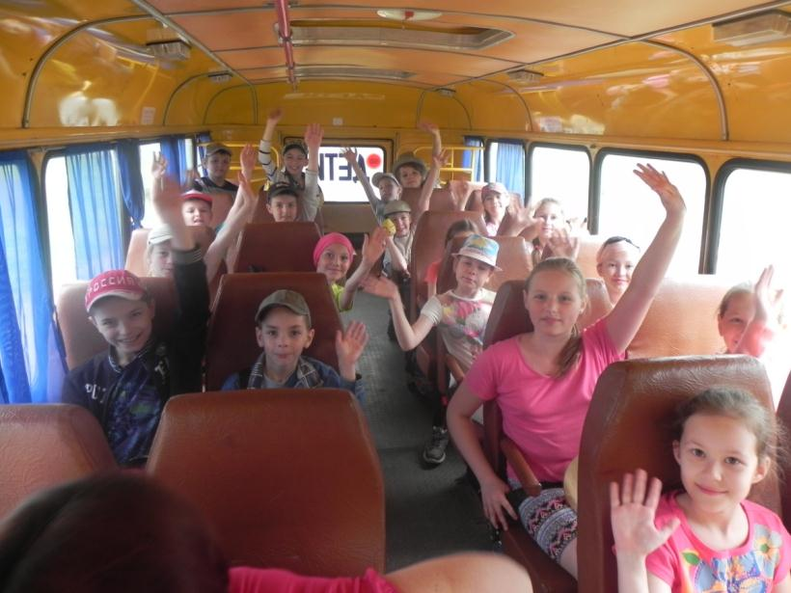
ПОХОД

Slide 31
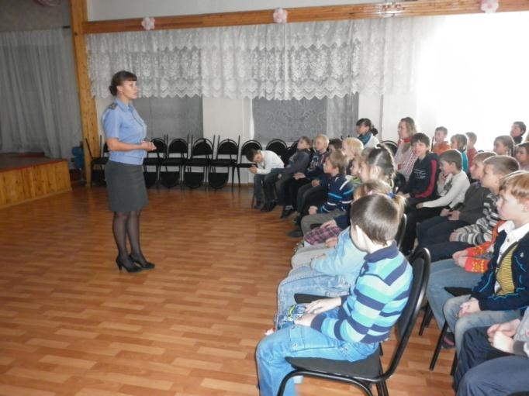
Профилактика ПДД

Slide 32
«Веселые пожарные старты»

Slide 33
Центром воспитательной работы лагеря является ребенок и его стремление к реализации. Пребывание здесь для каждого – время получения новых знаний, приобретения навыков и жизненного опыта и развития его творческого потенциала. Это благодаря продуманной организованной системе планирования лагерной смены.

Slide 34
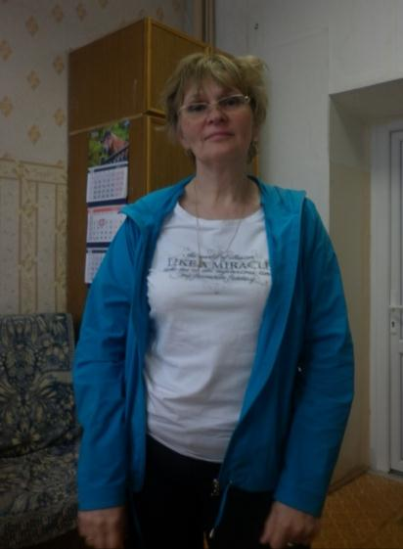
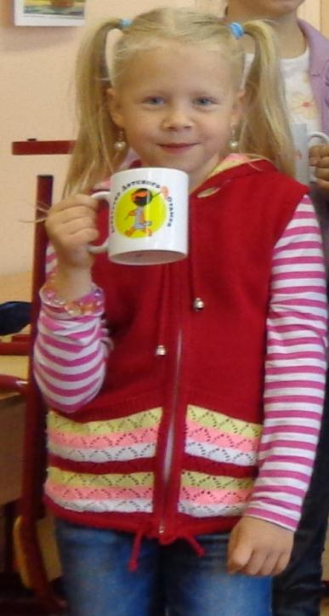
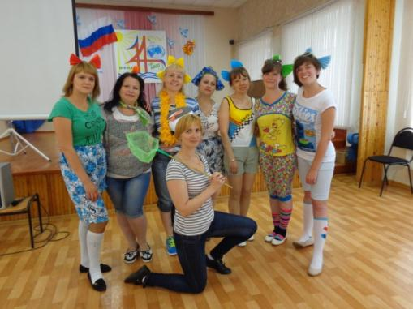
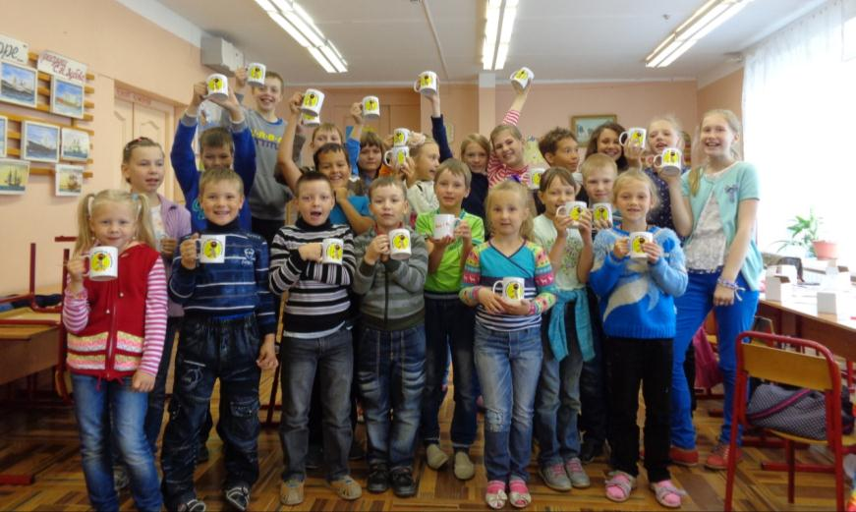
Работа в радость

Slide 35
